Slide 1
Oevererosietool — waar we staan, en hoe het product eruit gaat zien
Interne sessie 14 september 2026 · deel 1: modelverbetering · deel 2: eindproduct

Slide 2
Waar we staan
Strookjesmodel (R = 20, ≈ 5 m): één voorspelde oeverlijn per regio per jaar
 | waarde | toelichting
Bevroren testset (aug) | 3.99 → 2.27 → 2.13 → 1.37 → 0.85 m/jr | opschonen → historie → paren ≥ 2 jr → R = 20 (verschillende meetlatten, zie 26 aug)
Eerlijke run 7 sep | 1.06 m/jr · skill +35 % | bevroren split · opgeschoonde levering (`_nearest`) · lengte-bemonstering
Alleen strookjes in regio's mét VVR | 1.04 m/jr · skill +37 % | 2145 testrijen in 133 regio's · naïef 1.66
Dekking | ≥ 1 strookje met ≥ 3 meetjaren: 7 112 regio's (59 %) · met VVR 1 187 (82 %) | met ≥ 2 jaren: 9 784 (81 %) · eerlijk te scoren 3 738 (31 %)
• Skill = hoeveel beter dan 'neem het historisch gemiddelde als snelheid'; m/jr zijn tussen meetlatten niet vergelijkbaar
• Te bespreken: is skill op VVR-regio's de maat waar we op sturen?
Oevererosietool · interne sessie 14-09-2026 · 2

Slide 3
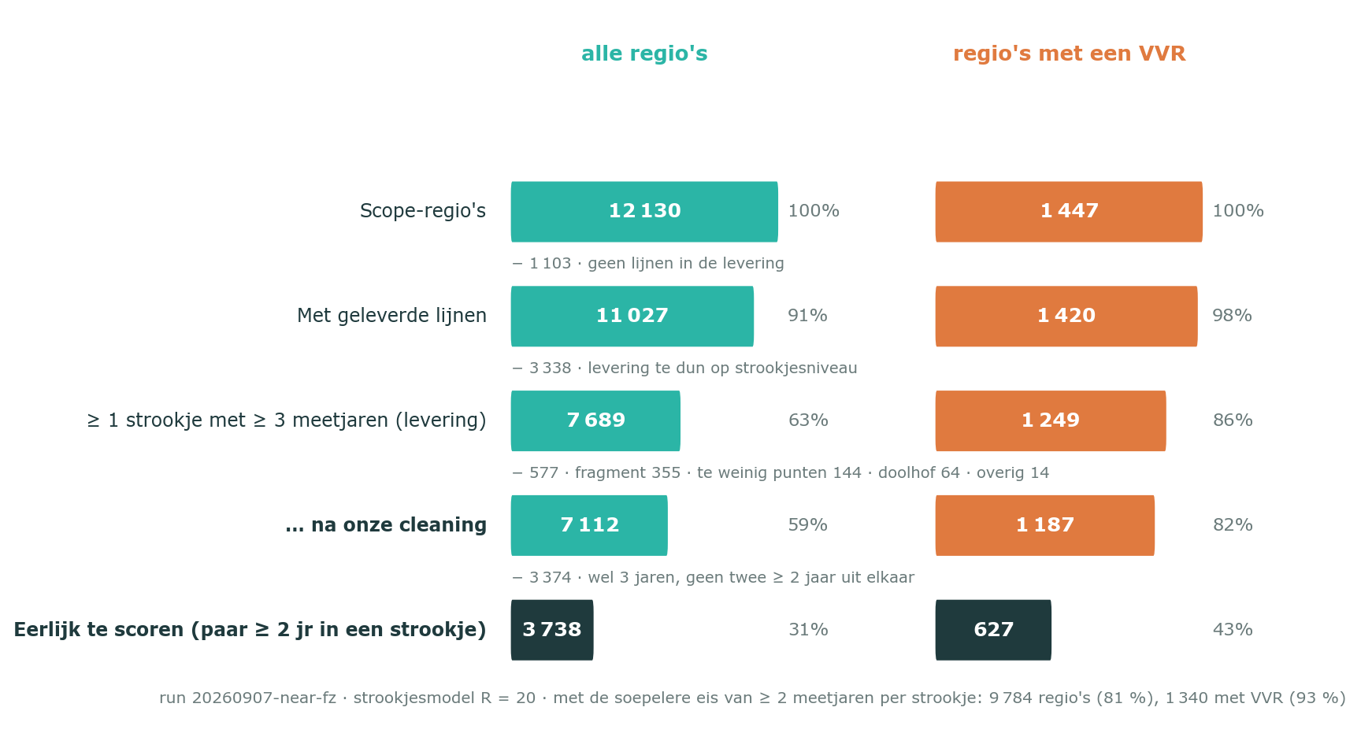
Van scope naar voorspelling
Alle regio's naast de regio's met een VVR
• Eis besproken 13 sep: minstens één strookje met drie meetjaren (de oorspronkelijke drie-tijdpunten-eis, nu per 5 m)
• VVR-regio's zijn beter gedekt dan gemiddeld: 82 % haalt de eis, 43 % is eerlijk te scoren
• Onze cleaning kost 577 regio's, bijna alles door twee regels uit het scalaire tijdperk: 'fragment' (< 25 % van de regio gedekt) en 'te weinig punten' (< 8 samples)
• Te bespreken: die twee regels versoepelen voor strookjes, of vóór het hybride model zetten? En ≥ 2 of ≥ 3 jaren als eis?
Oevererosietool · interne sessie 14-09-2026 · 3

Slide 4
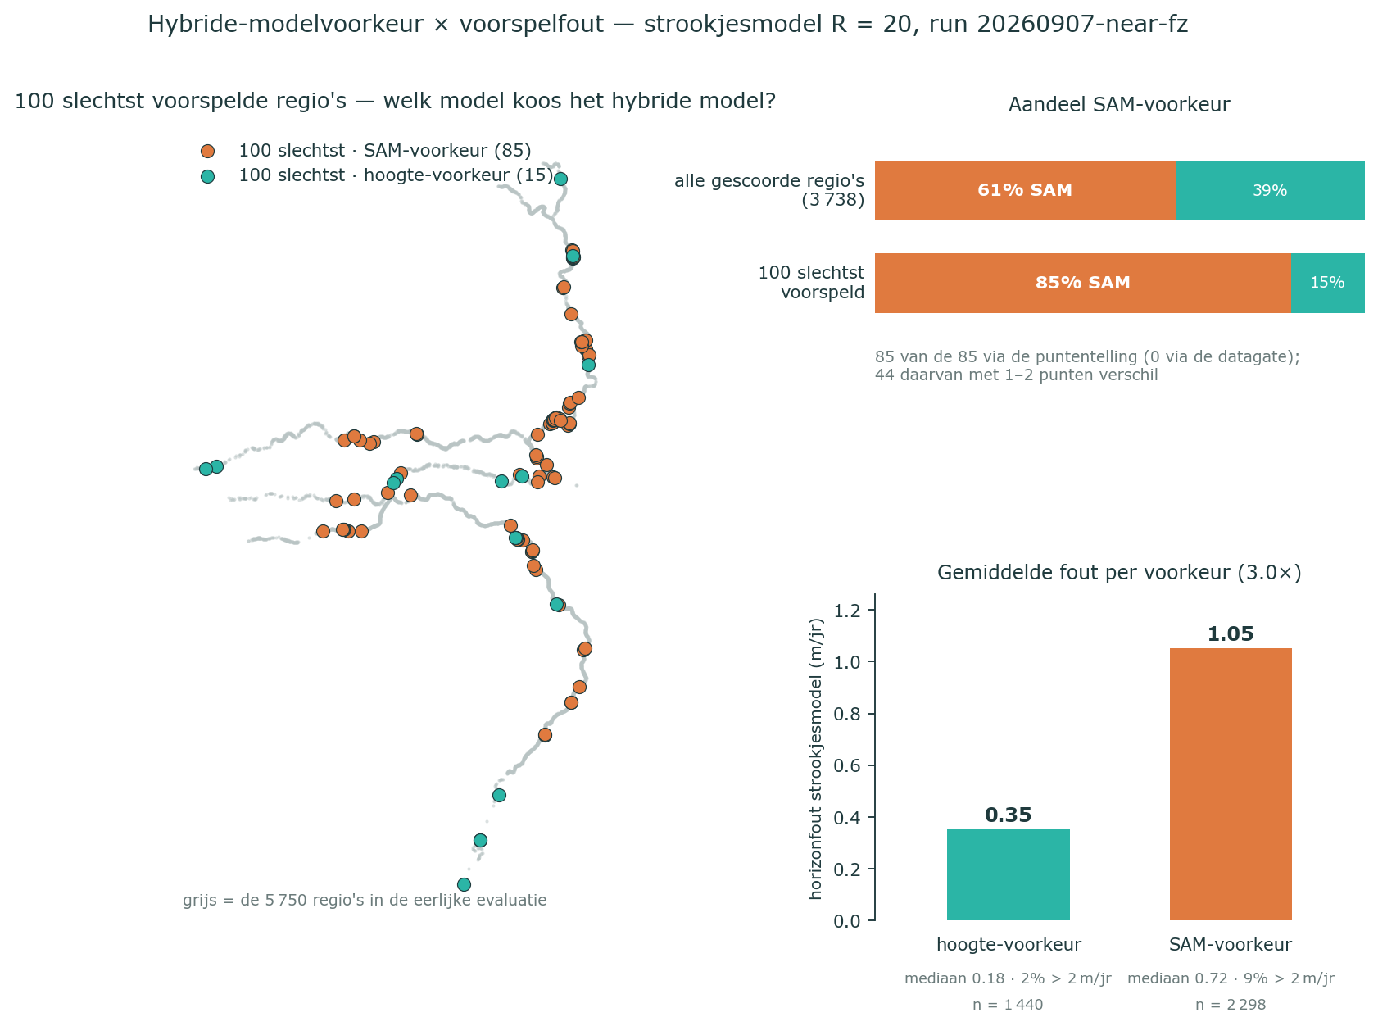
Welke bron kiest het hybride model?
100 slechtst voorspelde regio's, gekleurd op de gekozen bron
• 85 van de 100 slechtste hebben SAM-voorkeur, tegen 61 % van alle gescoorde regio's
• Alle 85 via de puntentelling (0 via de datagate); 44 met 1–2 punten verschil
• Gemiddelde fout 3.0× hoger bij SAM-voorkeur (1.05 vs 0.35 m/jr) — deels terrein
• De telling weegt geometrie: afstand, gladheid, steilheid, aantal jaren. Niet tijd, niet voorspelbaarheid.
• Te bespreken: both-lines export (beide bronnen per regio) — validatie én circa 2 200 extra regio's
Oevererosietool · interne sessie 14-09-2026 · 4
Notes:
Luke's model: gates (< 2 jaar = automatisch verlies), dan 7 criteria met punten, winnaar krijgt alles, export bevat alleen de winnaar.

Slide 5
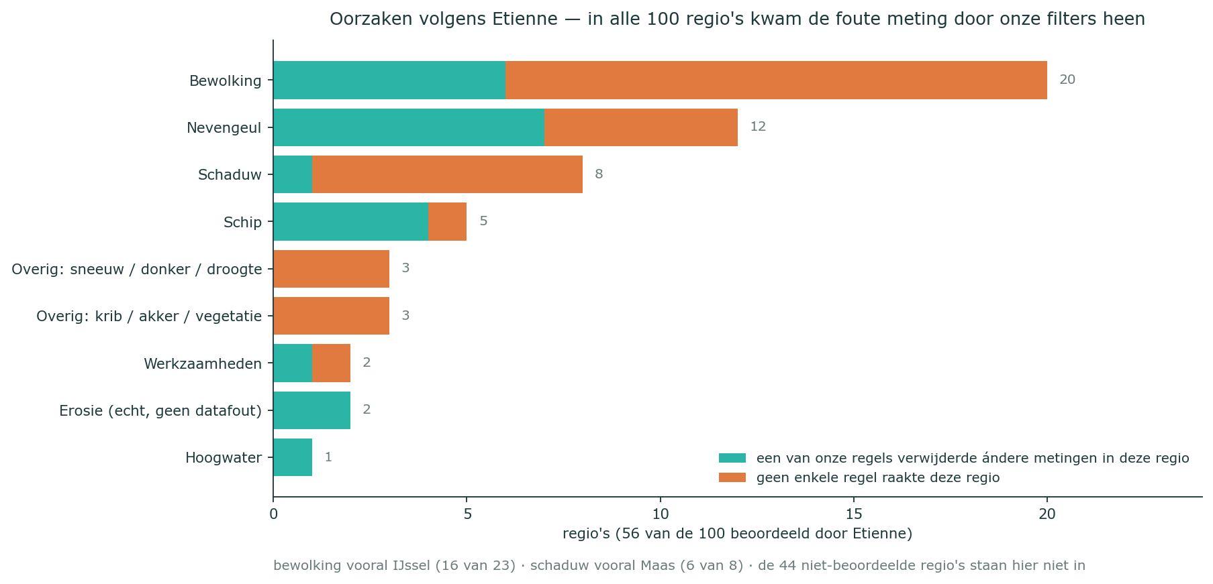
Wat Etienne zag op de satellietbeelden
100 slechtst voorspelde SAM-regio's — ná onze filtering; hij beoordeelde 56, de 44 andere zijn niet bekeken
• De regio's zijn de slechtste ná cleaning: de meting die de fout veroorzaakt kwam overal door onze regels heen
• Teal = een regel verwijderde wél andere metingen in die regio
• Bewolking vooral IJssel, schaduw vooral Maas; SAM accepteerde beelden tot 10 % bewolking
• Schaduw stond telkens op één beeld; schepen wachten bij sluizen; zand = werkzaamheden
• Twee regio's 'Erosie': echte, grote erosie die het model miste
Oevererosietool · interne sessie 14-09-2026 · 5

Slide 6
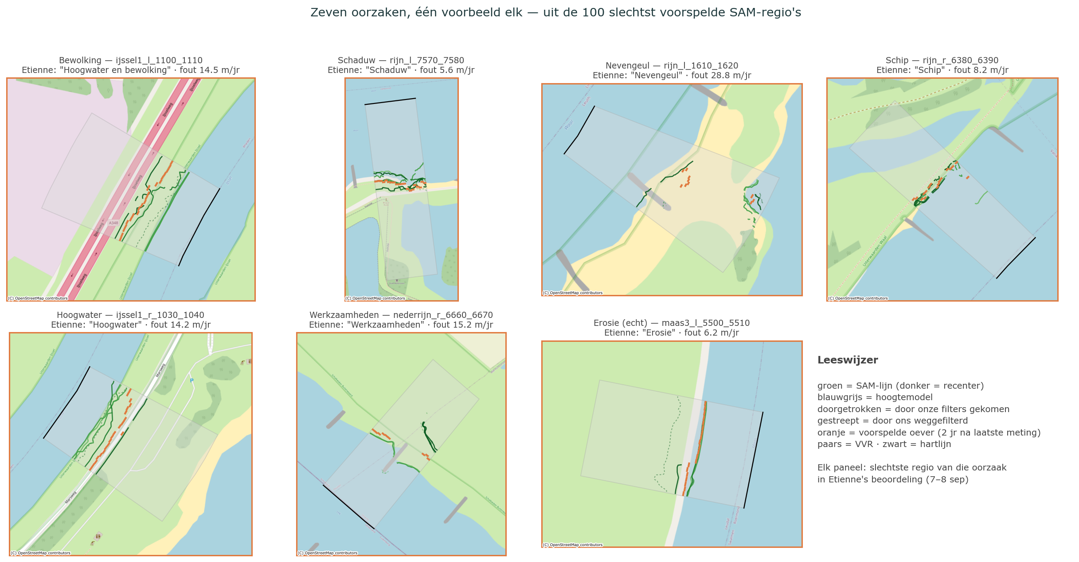
Zeven oorzaken, één voorbeeld elk
Oevererosietool · interne sessie 14-09-2026 · 6

Slide 7
Per oorzaak: mogelijke fix, en waar in de keten
Wat vóór het hybride model kan, hoeft het hybride model niet te leren
oorzaak | mogelijke fix | waar
Bewolking (≈ 23 van 56) | bewolkingsdrempel 10 % → 0–5 % bij de SAM-verwerking; herverwerking IJssel | vóór hybride
Nevengeul (12) | masker: officiële laag + vegetatielegger 'Water' | vóór hybride
Schepen bij sluizen (5) | ruimer masker rond sluis_stuw | vóór hybride
Schaduw (8) | per beeld; geen geometrische regel — model-toets op de nieuwste meting? | ná hybride
Werkzaamheden (2) / ingrepen | zand op het beeld; Satellietdataportaal als check bij hoogtemodel-uitschieters | ná hybride
Verkeerde bron gekozen (85 van 100) | both-lines export; onze maskers vóór de puntentelling | hybride
Onze eigen dekkingsregels (577 regio's) | 'fragment' en 'te weinig punten' versoepelen voor strookjes | ná hybride
Te weinig meetjaren | meer DTM-jaren? SAM-jaren via both-lines | bron
• Te bespreken: volgorde, en wat wij zelf oppakken tegenover wat we vragen
Oevererosietool · interne sessie 14-09-2026 · 7

Slide 8
Nevengeul en sluizen: vóór het hybride model
Beide zijn maskers op de lijnen, geen modelregels
Nevengeul
Sluizen
Te bespreken
• Officiële laag zit al in onze scope-data: 105 vlakken, 49.7 km²
• 8 van Etienne's 12 nevengeul-regio's liggen erbinnen; in 6 raakt een masker ≥ 10 % van de metingen
• De andere 4: strangen en plassen — vegetatielegger 'Water' erbij
• 1 765 regio's raken een nevengeul: metingen maskeren, geen regio's
• Schepen wachten bij sluizen; 4 van 5 gevallen raakten we al deels
• Masker rond sluis_stuw nu 10 m; kunstwerkenlaag hebben we
• Wie past het toe: wij op de levering, of Lars/Luke vóór de puntentelling?
• Zelfde masker voor het hoogtemodel?
• Toets: skill op VVR-strookjes voor/na, plus de echte-erosie-regio's
Oevererosietool · interne sessie 14-09-2026 · 8

Slide 9
Te bespreken met partners
SAM
Hybride
Overig
• Bewolkingsdrempel 10 % → 0–5 %: haalbaar, en voor welke jaren?
• Herverwerking IJssel met wolkmasker of infrarood?
• Kwaliteitsvlag per meting meeleveren?
• Both-lines export: beide bronnen per regio?
• Onze maskers vóór de puntentelling toepassen?
• Test-fout als criterium naast geometrie?
• Bij welke snelheid en VVR-afstand grijpt RWS in?
• 10–20 bekende probleemlocaties voor kalibratie?
• Vervanging Etienne tot ≈ 30 sep?
Oevererosietool · interne sessie 14-09-2026 · 9

Slide 10
Hoe meten we vooruitgang — en wat zeggen we in oktober?
 | was | nu
Bevroren testset, strookjes ≥ 2 jr | 3.99 (19 aug) | 0.85
Skill t.o.v. naïef (eerlijke run) | −20 % (maart) | +35 %
Skill op VVR-strookjes | — | +37 %
Regio's met voorspelling (≥ 3 meetjaren in ≥ 1 strookje) | 7 444 (maart) | 7 112 (bij ≥ 2 jaren: 9 784)
• Te bespreken
• Eén toets voor elke opschoonstap: skill op VVR-strookjes op de bevroren split, plus de echte-erosie-regio's?
• Standaard omzetten naar de opgeschoonde levering en lengte-bemonstering; develop pushen; PR naar main
• Oktober: een factor, of skill en dekking?
• Idee: alle oude tijdpunten gebruiken om de níeuwste meting te voorspellen — als toets op die meting (uitschieter of echte verschuiving?)
• Bijwerken met nieuwe leveringen: één pipeline-run per levering (bestaat); wat ontbreekt: versiebeheer en een verschil-overzicht tussen runs
Oevererosietool · interne sessie 14-09-2026 · 10

Slide 11
Deel 2 — het eindproduct
Stoplicht 1 bestaat als GIS-lagen. Hoe komt het bij de gebruiker?

Slide 12
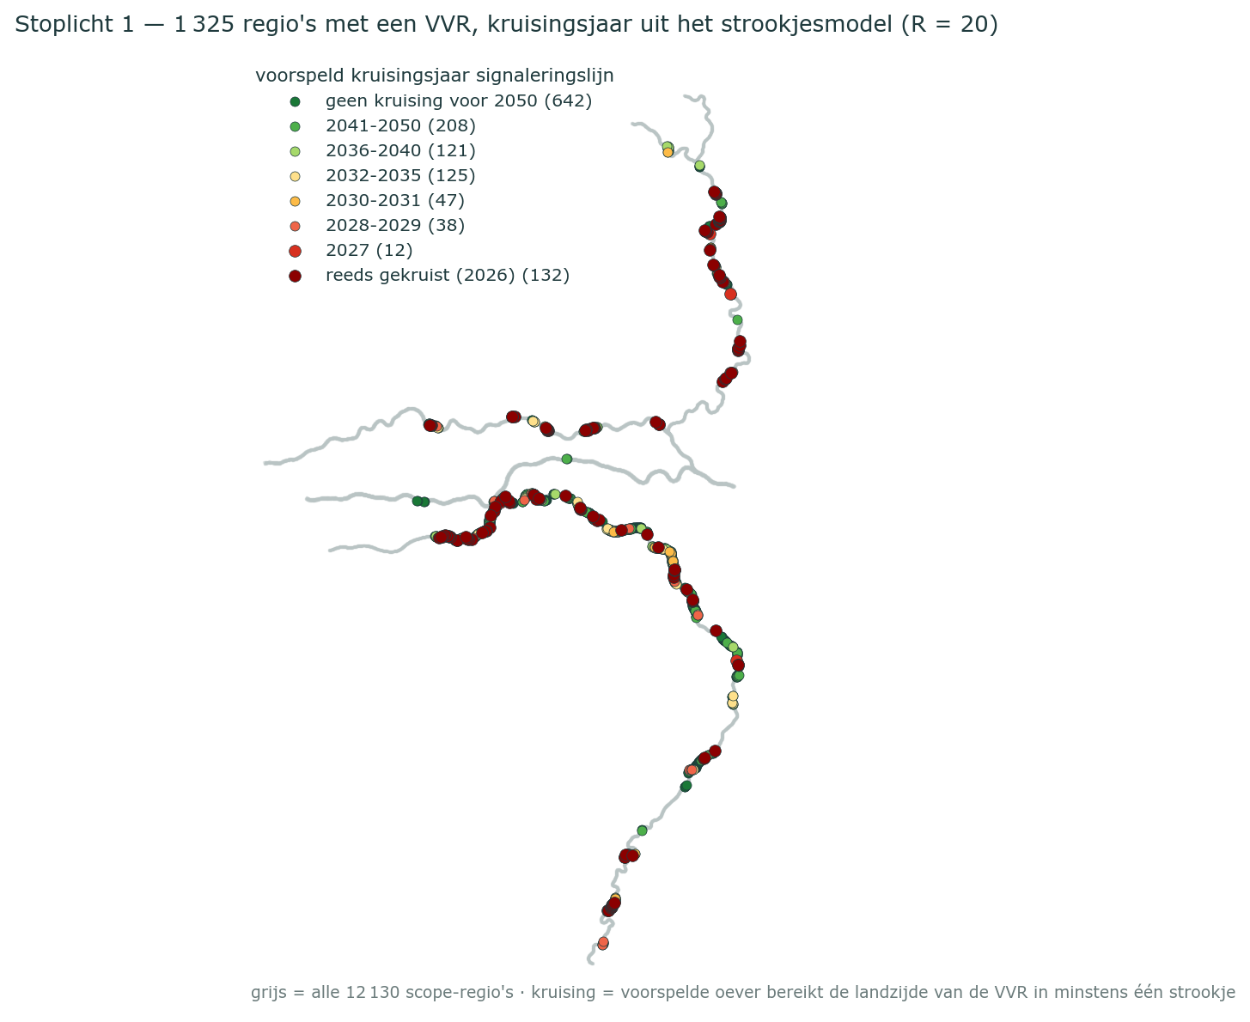
Stoplicht 1
Kruisingsjaar per regio: de voorspelde oever bereikt de landzijde van de VVR in minstens één strookje
• 1 325 regio's met een VVR: 132 al gekruist · 12 in 2027 · 47 vóór 2031 · 642 niet vóór 2050
• Voorspelde oeverlijn per jaar 2026–2031: 9 759 regio's, 58 554 lijnen
• Kaart: rood = snel; de reds liggen bovenop, dus dichte trajecten ogen roder dan de telling
• Te bespreken: dit strookjes-jaar of het regio-jaar uit de pipeline (144 vs 91 vóór 2027)?
Oevererosietool · interne sessie 14-09-2026 · 12

